Slide 1

TRƯỜNG ĐẠI HỌC CÔNG NGHIỆP HÀ NỘI KHOA CÔNG NGHỆ THÔNG TIN
BÁO CÁO ĐỒ ÁN TỐT NGHIỆP
XÂY DỰNG WEBSITE BÁN HÀNG ĐIỆN TỬ MINH AN BẰNG NGÔN NGỮ LẬP TRÌNH PHP
Giảng viên hướng dẫn: T.S Nguyễn Thị Hoa Huệ
Sinh viên thực hiện: Đinh Đắc Đại
Mã sinh viên: 2020607612
Lớp: 2020DHCNTT06 - K15

Slide 2
NỘI DUNG
01
02
03
04
Kết luận
Sản phẩm
Tổng quan về đề tài
Phân tích và thiết kế

Slide 3
01
Tổng quan về đề tài

Slide 4
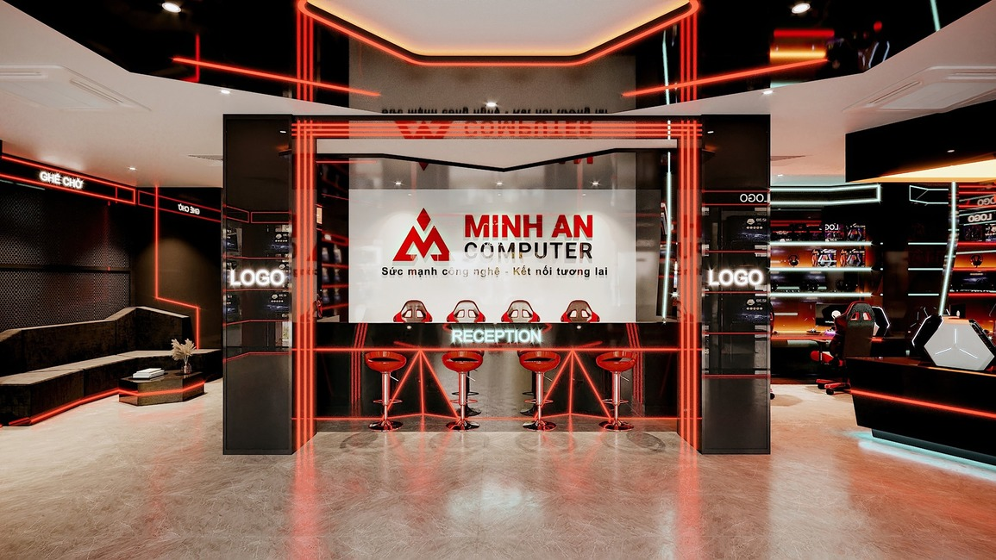
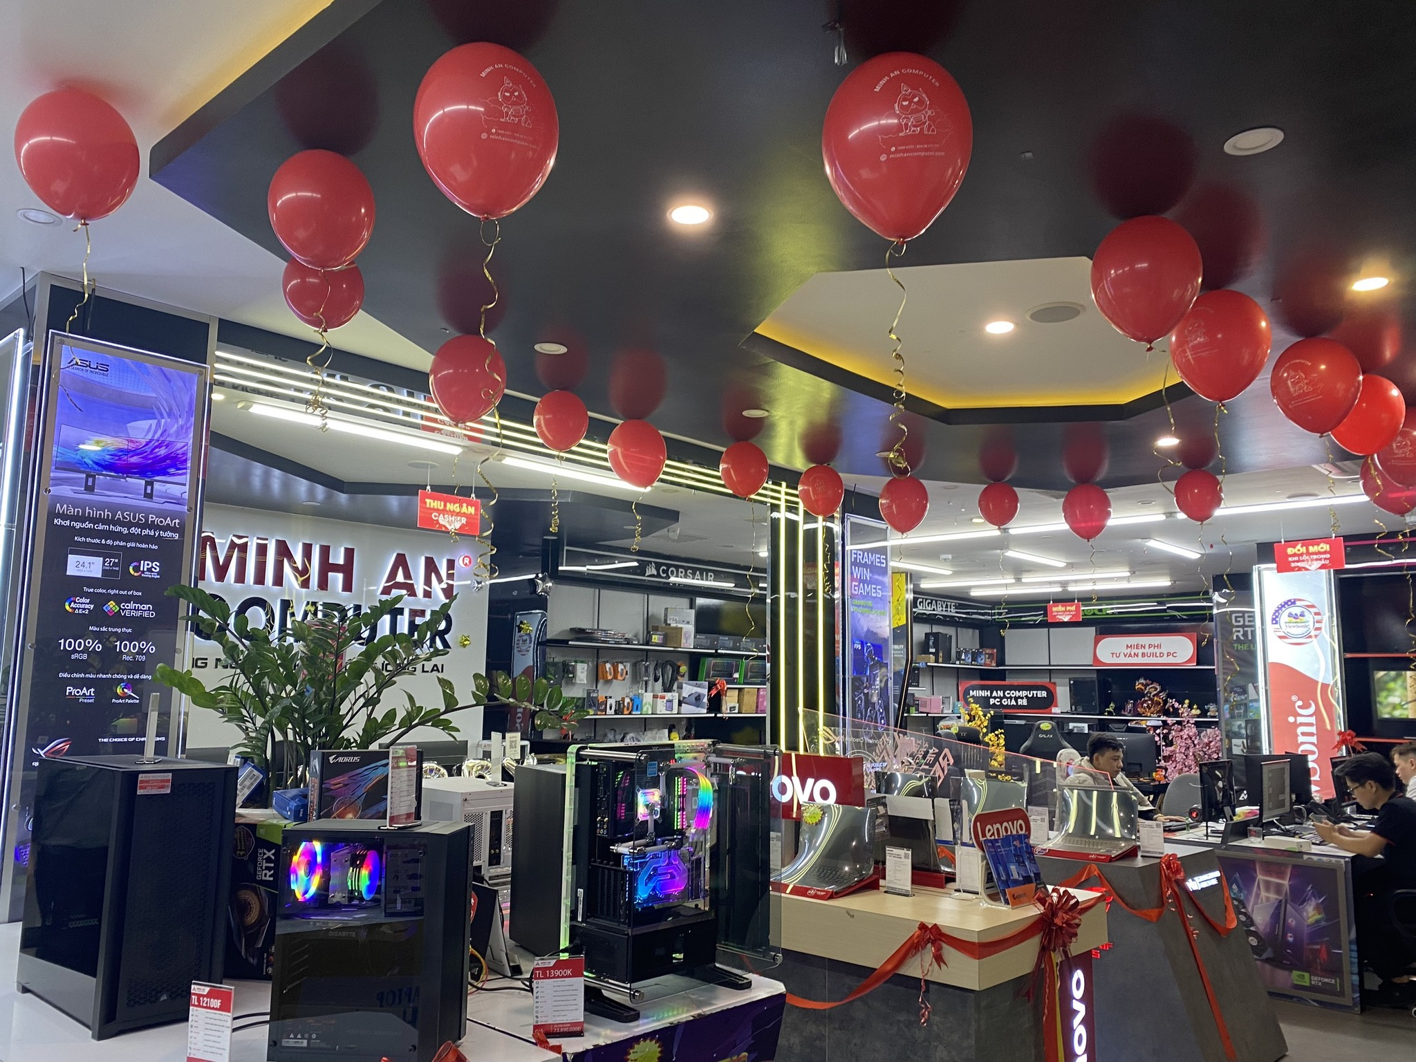
Tổng quan
Thương mại điện tử ngày nay không thể thiếu trong nền kinh tế, mang lại cơ hội mở rộng thị trường và tăng hiệu suất kinh doanh. Công ty Minh An cần một trang web bán hàng điện tử để tận dụng tối đa cơ hội từ thị trường thương mại điện tử đang phát triển mạnh mẽ. Việc xây dựng một trang web thương mại điện tử không chỉ giúp mở rộng thị trường, nâng cao hiệu quả kinh doanh mà còn đáp ứng nhu cầu ngày càng cao của khách hàng về một kênh mua sắm tiện lợi và hiện đại.

Slide 5
2. Lý do chọn đề tài
Cơ hội để thực hành và cải thiện kỹ năng lập trình web thông qua việc áp dụng kiến thức vào dự án thực tế.
Việc phát triển trang web giúp tạo ra trải nghiệm mua sắm trực tuyến tốt hơn cho người dùng và nâng cao kỹ năng kỹ thuật lập trình của bản thân.
Tiếp cận và áp dụng các công nghệ web từ giao diện người dùng đến quản lý cơ sở dữ liệu.

Slide 6




3. Công nghệ và ngôn ngữ sử dụng
Visual Studio Code

Slide 7
02
Phân tích và thiết kế

Slide 8
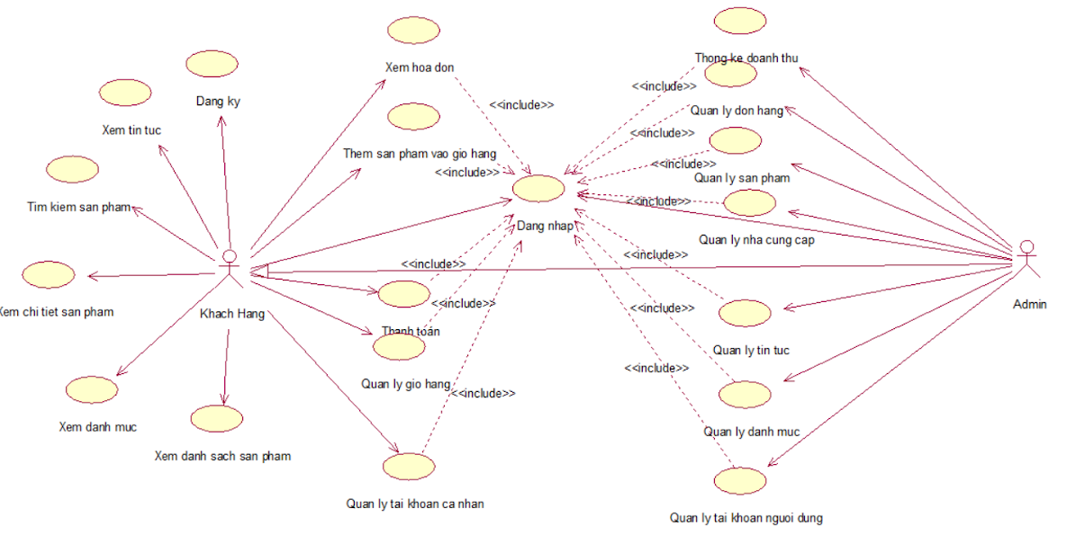
Sơ đồ use case tổng quát

Slide 9
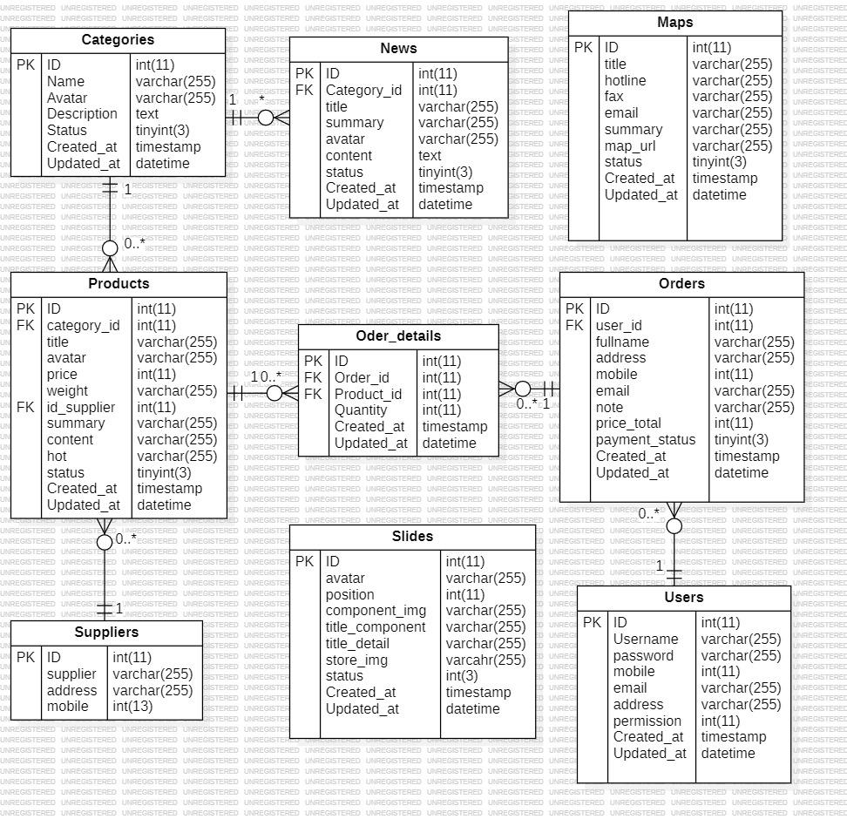
2. Cơ sở dữ liệu

Slide 10
03
Sản phẩm

Slide 11
04
Kết luận

Slide 12
Kết quả đạt được
Nền tảng hoàn chỉnh: Website Minh An đã được xây dựng và triển khai thành công, đáp ứng đầy đủ yêu cầu của khách hàng và quản trị viên.
Giao diện trực quan: Thiết kế giao diện giúp người dùng dễ dàng tìm kiếm và mua sản phẩm một cách thuận tiện.
Chức năng đa dạng và tích hợp đầy đủ: Tích hợp đầy đủ các chức năng cơ bản như đăng nhập, đăng ký, xem sản phẩm, thêm vào giỏ hàng và thanh toán.

Slide 13
Kết quả đạt được
Quản trị hiệu quả: Hệ thống quản lý sản phẩm, đơn hàng, khách hàng, nhà cung cấp và danh mục sản phẩm được thiết kế hiệu quả, kèm theo các báo cáo thống kê doanh thu để hỗ trợ quản lý và vận hành.
Phát triển chuyên nghiệp: Quá trình phát triển và triển khai trang web được thực hiện theo kế hoạch chi tiết và kiểm thử toàn diện, đảm bảo tính ổn định và hiệu suất trước khi đưa vào sử dụng.

Slide 14
Hướng phát triển
Mở rộng danh mục sản phẩm và tích hợp trí tuệ nhân tạo (AI).
Dịch vụ hỗ trợ sau bán hàng đem lại sự hài lòng và tin tưởng từ khách hàng
Hợp tác với các đối tác cung cấp dịch vụ và các nền tảng bán hàng khác.
Nâng cao giao diện, tốc độ tải trang và tối ưu hóa quy trình thanh toán để mua sắm liền mạch hơn

Slide 15
THANKS!
Em xin chân thành cảm ơn hội đồng thầy cô đã lắng nghe và theo dõi bài thuyết trình của em.

